Slide 1

APP CONFIGURATION
APP CONFIGURATION

Slide 2







Nosotros
David Vidal Castillo
Sergio Parra Guerra
Team Leader at Encamina
dvidal@encamina.com
@D_Vid_45
Software Architect at Encamina
sparra@encamina.com
@sparraguerra

Slide 3
AGENDA
¿Qué es Azure App Configuration?
Demo Time!
Conectar con Azure Key Vault
Demo Time!

Slide 4
¿QUÉ ES AZURE APP CONFIGURATION?
Proporciona un servicio para administrar las configuraciones de varias aplicaciones de una forma centralizada.
Las aplicaciones modernas suelen tener varios componentes distribuidos, por lo que gestionar sus configuraciones puede provocar errores.

Slide 5
¿QUÉ ES AZURE APP CONFIGURATION?

Slide 6
¿QUÉ ES AZURE APP CONFIGURATION?

Slide 7
BENEFICIOS
Facilidad de despliegue.
Marcar claves con etiquetas para poder realizar filtros sobre ellas.
Importación/Exportación de claves.
Configurar claves de forma jerárquica.
Permite restaurar claves de hasta 30 días.
Se puede comparar el contenido de dos App Configuration.
Managed Identity como medio de seguridad.
Cifrado usando tus propias claves.
Cambiar la configuración de un aplicación sin tener que reinciarla.
Complemento perfecto para Azure Key Vault.
Integración con varios frameworks y con cualquier lenguaje vía Api REST.

Slide 8
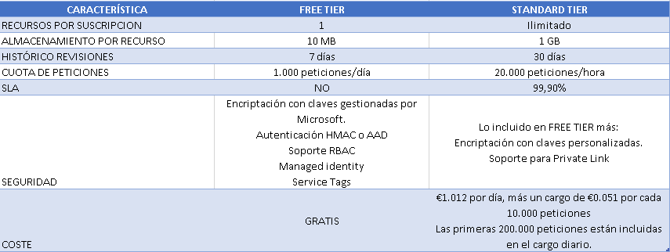
NIVELES DE PAGO
***No se puede hacer “downgrade” de Standard Tier a Free Tier. Sería necesario crear otro App Configuration en Free Tier y hacer importación de claves.

Slide 9

DEMO CA’NARA!

Slide 10

CONCLUSION

